Slide 1
求职经验交流分享
光研院2014级硕士 · 徐坤导师组
赵梦

Slide 2
互联网求职
散招实习
随时
暑期实习
3-4月 准备
5-6月 笔试+面试
7-8月 实习
秋季求职
7-8月 准备
8-9月 笔试+面试
10月 发放offer

Slide 3
实习转正
今日头条

Slide 4
实习转正
实习前准备
基础知识储备
相关项目经历
心态平和
实习期间
不懂就问
注意积累和总结
多参加分享会
多交流（同事&同学）

Slide 5
内推面试
百度

Slide 6
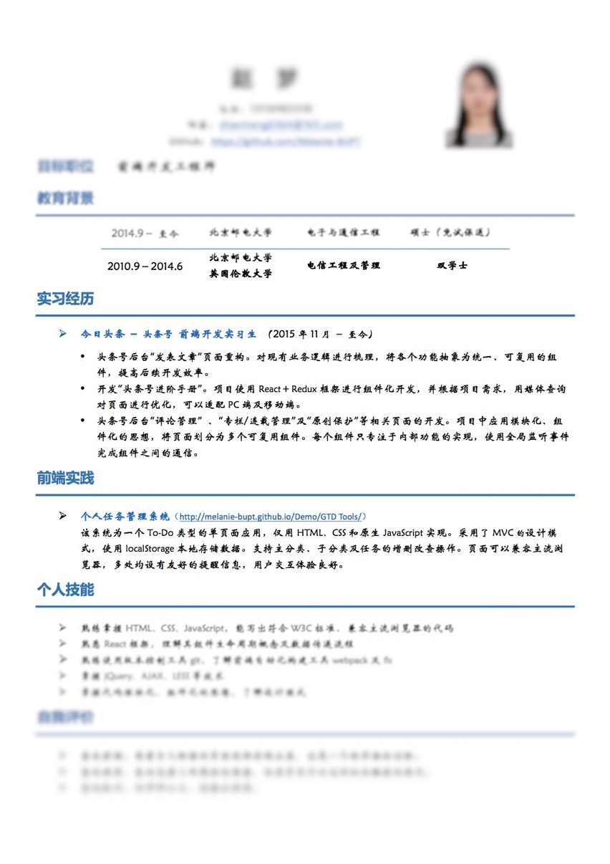
简历
精简&突出重点&展示亮点
目标职位
教育背景
实习经历
项目实践
个人技能
多交流、多修改

Slide 7
面试准备
基础知识储备
熟悉简历中的内容
心态平和
我的经历
面试前好好准备
面试时随时记录
面试后及时总结

Slide 8
谢谢大家！

